Slide 1
Программа для моделирования гармонических колебательных процессов
Автор – Засухин Иван
учащийся 10 «А» класса
МАОУ «Технологический лицей»
Руководитель – Устюгов Владимир Александрович,
Заведующий кафедрой информационной
безопасности Сыктывкарского
государственного университета имени Питирима Сорокина

Slide 2
Введение:
Цель проекта: Изучить колебания и свойства фигур Лиссажу. Разработать интерактивный симулятор, который позволит пользователям изучать фигуры Лиссажу.
Задачи проекта:
Изучить физические основы колебательных процессов и математические принципы, лежащие в основе фигур Лиссажу.
Разработать компьютерную модель, используя математические формулы и алгоритмы на языке Python
Проанализировать влияние различных параметров модели на итоговый результат (разнообразные и визуально интересные фигуры Лиссажу). Найти закономерности формирования фигур Лиссажу.

Slide 3
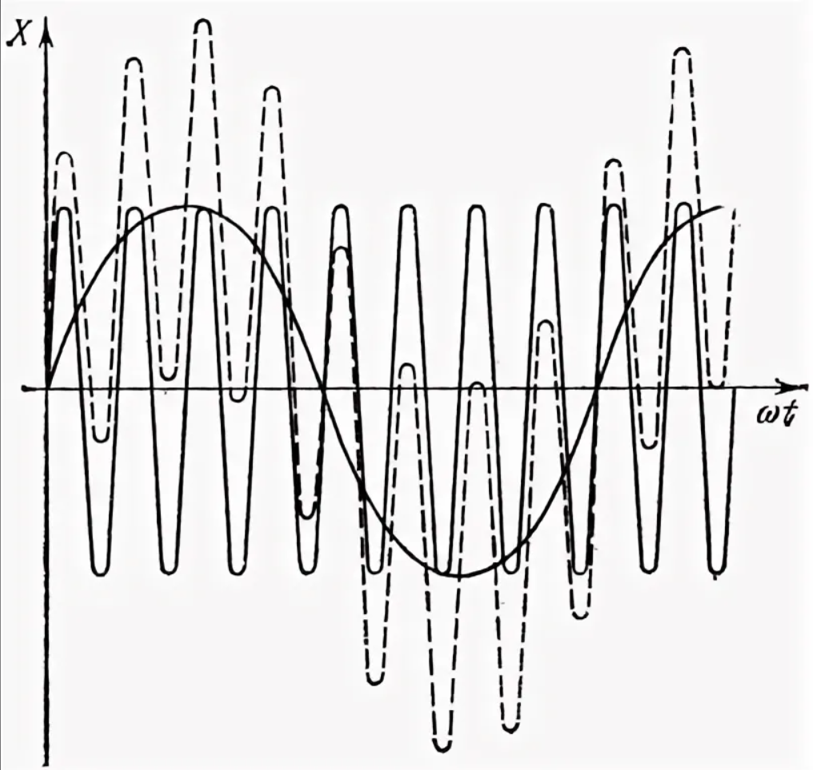
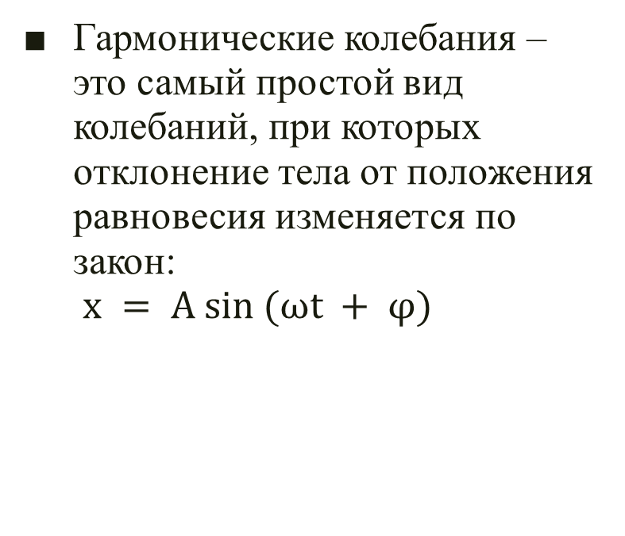
Теоретическая часть
Гармонические колебания – это самый простой вид колебаний, при которых отклонение тела от положения равновесия изменяется по закон: $x = A sin (ωt + φ)$

Slide 4
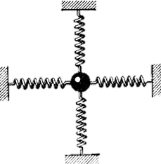
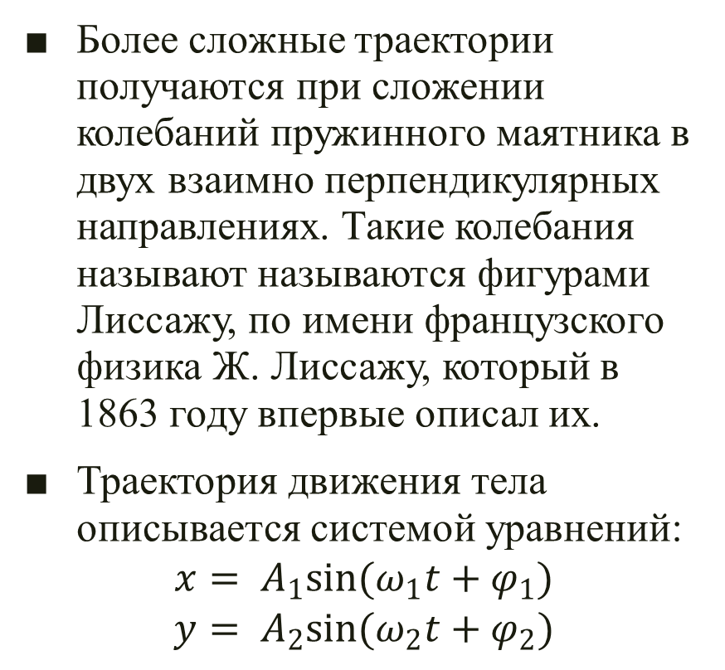
Фигуры Лиссажу
Более сложные траектории получаются при сложении колебаний пружинного маятника в двух взаимно перпендикулярных направлениях. Такие колебания называют называются фигурами Лиссажу, по имени французского физика Ж. Лиссажу, который в 1863 году впервые описал их.
Траектория движения тела описывается системой уравнений:
$$x= A_{1}sin(ω_{1}t+φ_{1})$$
$$y= A_{2}sin(ω_{2}t+φ_{2})$$

Slide 5

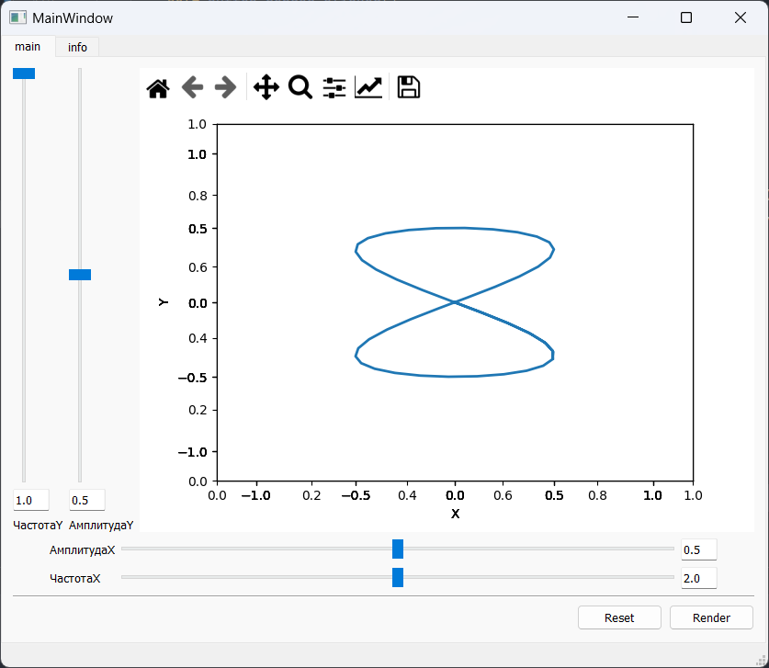

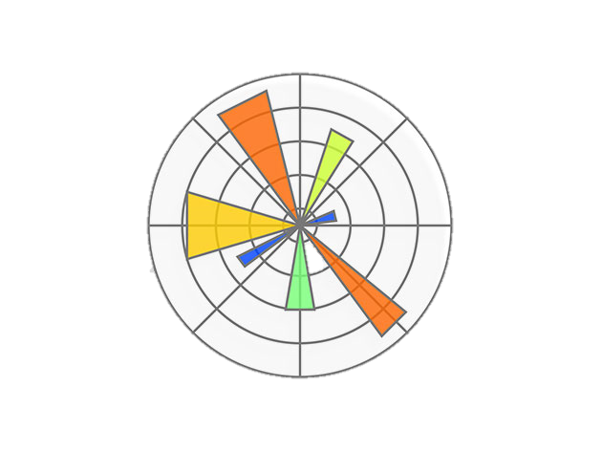


Практическая часть
Создали простейшую программу симулирующей фигуры Лиссажу. Далее мы внедрили в форму графического интерфейса и элементы управления. Так же добавив кнопку «render», которая вычисляет все точки на графике и отображает готовый график.

Slide 6
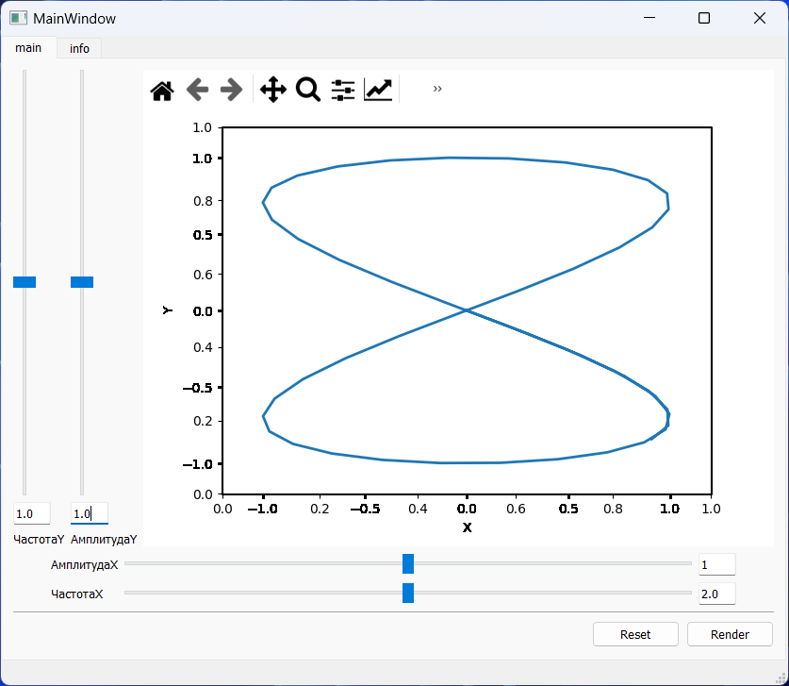

Тестирование
Использовав следующую формулу и получили график.
$$x= A_{1}sin(2ω_{1}t)$$
$$y= A_{2}sin(ω_{2}t)$$

Slide 7
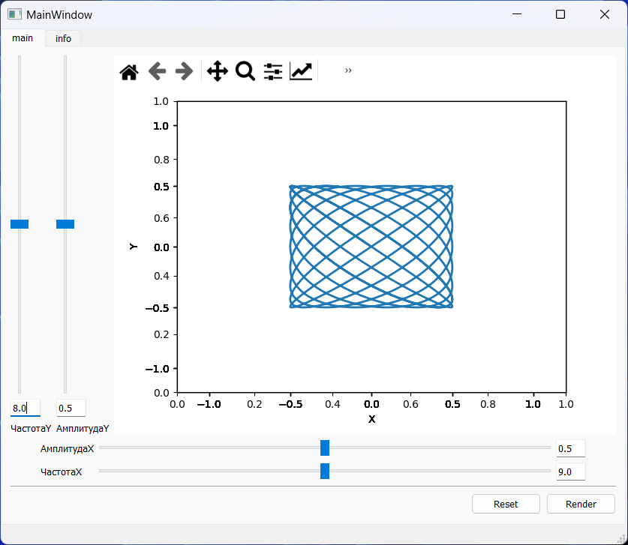

Тестирование
Использовав следующую формулу и получили график.
$$x= A_{1}sin(8ω_{1}t)$$
$$y=A_{2}\sin\left(9ω_{2}t\right)$$

Slide 8
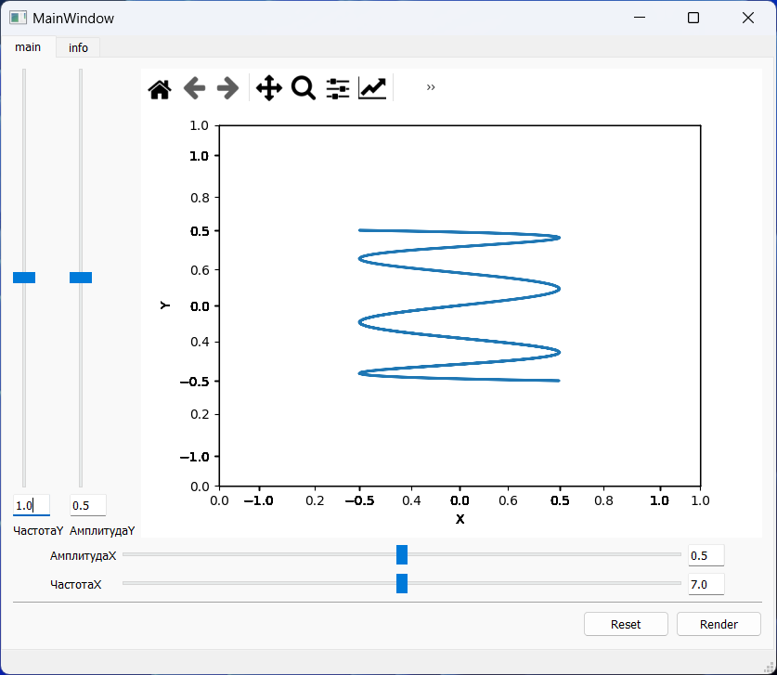

Тестирование
Использовав следующую формулу и получили график.
$$x= A_{1}sin(7ω_{1}t)$$
$$y=A_{2}\sin\left(1ω_{2}t\right)$$

Slide 9

Вывод
После окончательного проекта мы выложили его на популярный веб-сервис для хостинга IT-проектов GitHub https://github.com/IvanZasukhin/Lissajous-Generator.

Slide 10
СПИСОК ЛИТЕРАТУРЫ
Устюгов Владимир Александрович Моделирование электронных процессов. Программирование на Python [Электронный ресурс]: учебное пособие: текстовое научное электронное издание на компакт-диске. URL: https://search.rsl.ru/ru/record/01009652101?ysclid=lv3wbv73br842273523 (дата обращения: 01.04.2024)
Научно популярный физико-математический журнал “Квант”. URL: https://kvant.mccme.ru/1972/07/figury_lissazhu.htm (дата обращения: 01.04.2024)
Документация Qt для Python, представленная в настоящем документе, распространяется по лицензии GNU Free Documentation License версии 1.3, опубликованной Free Software Foundation. URL: https://doc.qt.io/qtforpython-5/contents.html (дата обращения: 01.04.2024)
URL: https://gufo.me/dict/bse (дата обращения: 01.04.2024)
URL: https://dic.academic.ru/ (дата обращения: 01.04.2024)

